Slide 1

Értékelemzés módszertanának optimalizálása mesterséges intelligencia (MI) modellekkel
A Halvax-féle napkollektor projekt újragondolása MI támogatással
Készítették:
Mohácsi Leila,
Abaffy Miklós,
Alföldi Tamás,
Hettich Zsolt

Slide 2
A projekt célkitűzése
Fő cél: MI integrálhatósága a folyamatba
Módszer: Korábbi projekt reprodukálása
Felhasznált MI modellek:
  ChatGPT
  Microsoft Copilot
  Google Gemini
Várt eredmény:
  Hatékonyságjavulás
  Időmegtakarítás
  Objektivitás növelés

Slide 3
A bázisprojekt – Napkollektor értékelemzése
Tárgy: Napkollektor/Gázbojler /Villanybojler összehasonlítása.
Eredeti konklúzió: A napkollektor beruházása magas, de üzeme olcsó
Választás okai:
  Jól dokumentált
  Klasszikus VA fázisokra épülő anyag
  Ideális az összehasonlításra

Slide 4
A hagyományos módszertan korlátai vs. MI lehetőségek
Hagyományos módszertan korlátai:
  Manuális adatgyűjtés
  Szubjektív becslések
  Időigényes számítások
MI integrációs lehetőségek:
  Automatikus adatgyűjtés és előfeldolgozás
  Funkcióelemzés és FAST-diagram optimalizálás
  Prediktív költségmodellek és szcenárióelemzés

Slide 5
MI alkalmazási lehetőségek az értékelemzési fázisokban
Cél: Optimalizálás MI eszközökkel
Fázisok:
  Információgyűjtés
  Funkcióelemzés és FAST-diagram
  Ötletgyűjtés - Brainstorming
  Költségelemzés

Slide 6
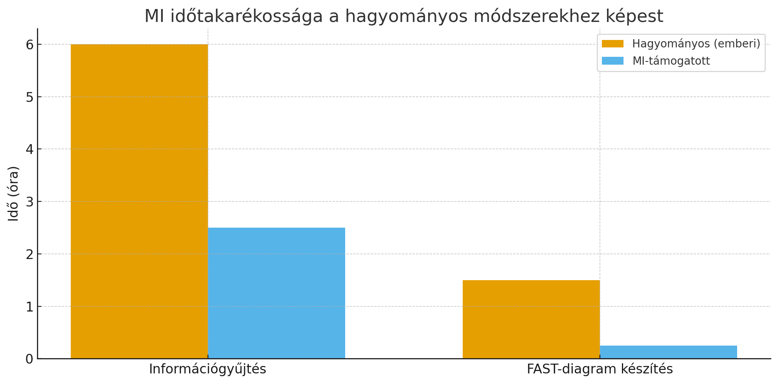
Információgyűjtés (VA 2. fázis)
Feladat: Piaci adatok, műszaki paraméterek kigyűjtése.
Eredmény:

Slide 7
Funkcióelemzés és FAST-diagram (VA 3. fázis)
Feladat: Funkciók feltárása, logikai láncolat felépítése
Eredmény:
  Az MI képes strukturált funkció-fákat készíteni
  Időnyereség: 15-20%.
Limitáció: NEM rajzol ábrát

Slide 8
Ötletgyűjtés - Brainstorming (VA 4. fázis)
Eredmény: 30 perc alatt 20+ új ötlet generálása
Hatékonyság: 3-4x több javaslat
Példák:
  Anyagoptimalizálás
  Új beszállítók
  Technológiai fejlesztések.

Slide 9
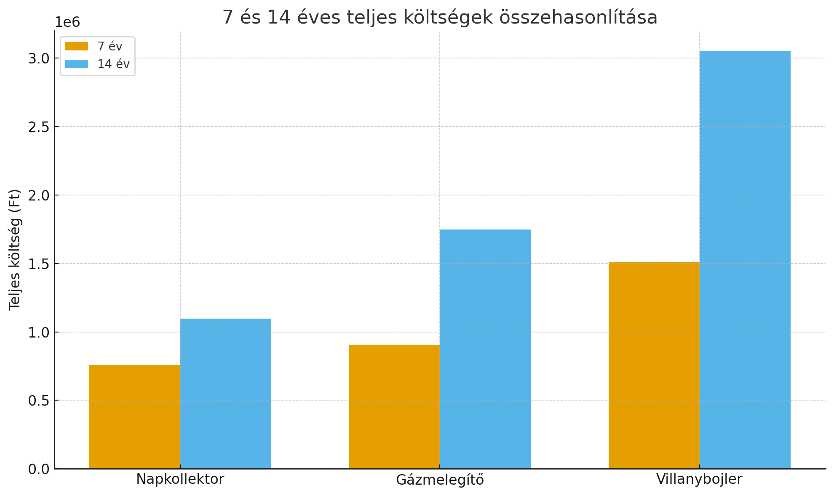
Költségelemzés (VA 5. fázis)
Feladat: 7 és 14 éves élettartam-költségek számítása.
Eredmény:
  Manuális: 1,5 óra → MI: 20-25 perc.
  Megtakarítás: 70% időnyereség.
  Pontosság: 93% (emberi ellenőrzés mellett)

Slide 10
Döntés-előkészítés és Dokumentáció
Objektívebb döntéstámogatás:
Súlyozott alternatívaértékelés → gyorsabb, konzisztens döntések.
75%-kal kevesebb dokumentációs hiba:
A záró összefoglalók és prezentációk lényegesen pontosabbak.
Modell-erősségek röviden:
  ChatGPT: mélyebb szakmai indoklás
  Copilot: gyors vizuális összefoglalók

Slide 11
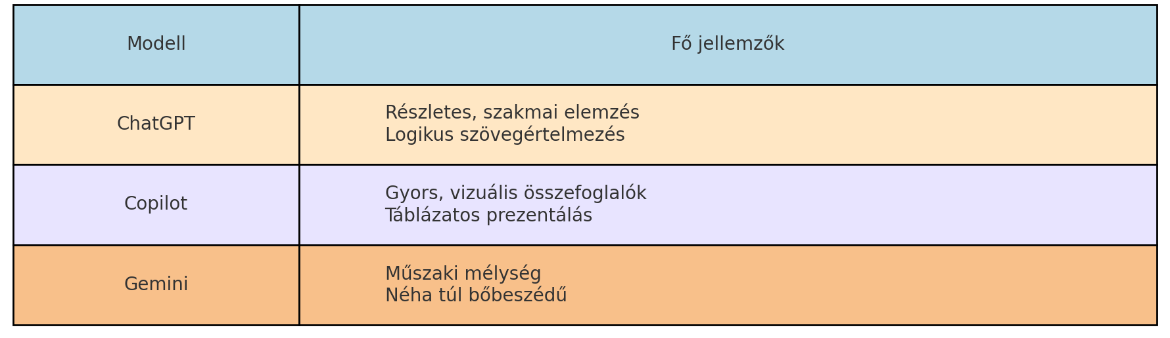
Összegző összehasonlítás – Melyik MI mire jó?
Javaslat: A két/három rendszer kombinált használata a leghatékonyabb.

Slide 12
Esettanulmányok Demonstrációja:
Esettanulmány 1 – Költségszámítás részletei
Bemenet: Napkollektor vs. Gáz vs. Villany adatok
Kimenet: 14 éves teljes költségtáblázat generálása
MI hozzáadott érték: Azonnali megtérülési magyarázat és piaci árak becslése (2020-2025).

Slide 13
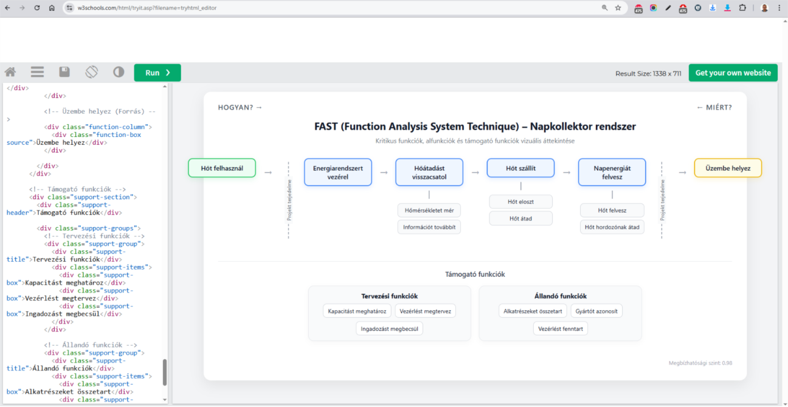
Esettanulmány 2 – FAST-diagram generálás
Kihívás: Az MI nem generál közvetlen képet.
Megoldás: HTML+CSS kód
Eredmény:
  Copilot: Leegyszerűsített ábra
  ChatGPT: Strukturált, hierarchikus ábra
2.1 Melléklet - ChatGPT eredménye

Slide 14
Reprodukálhatóság kérdése
Megfigyelés: A FAST-diagram generálása nem determinisztikus
Probléma: Ugyanaz a prompt minden futtatáskor kicsit más eredményt ad.
Tanulság: végleges ábrát embernek kell fixálnia

Slide 15
Szabványosítás és Jövőkép
Cél: Az átláthatóság és reprodukálhatóság
Alapelvek:
  Transzparencia
  Ellenőrizhetőség
  Dokumentálás

Slide 16
Validációs folyamat (Human-in-the-loop)
Kötelező lépés: Minden MI kimenetet szakmai felülvizsgálat követ.
Ellenőrző lista (Checklist):
  Forrásadatok megbízhatók?
  Szakmailag helytálló?
  Nincs hallucináció/torzítás?

Slide 17
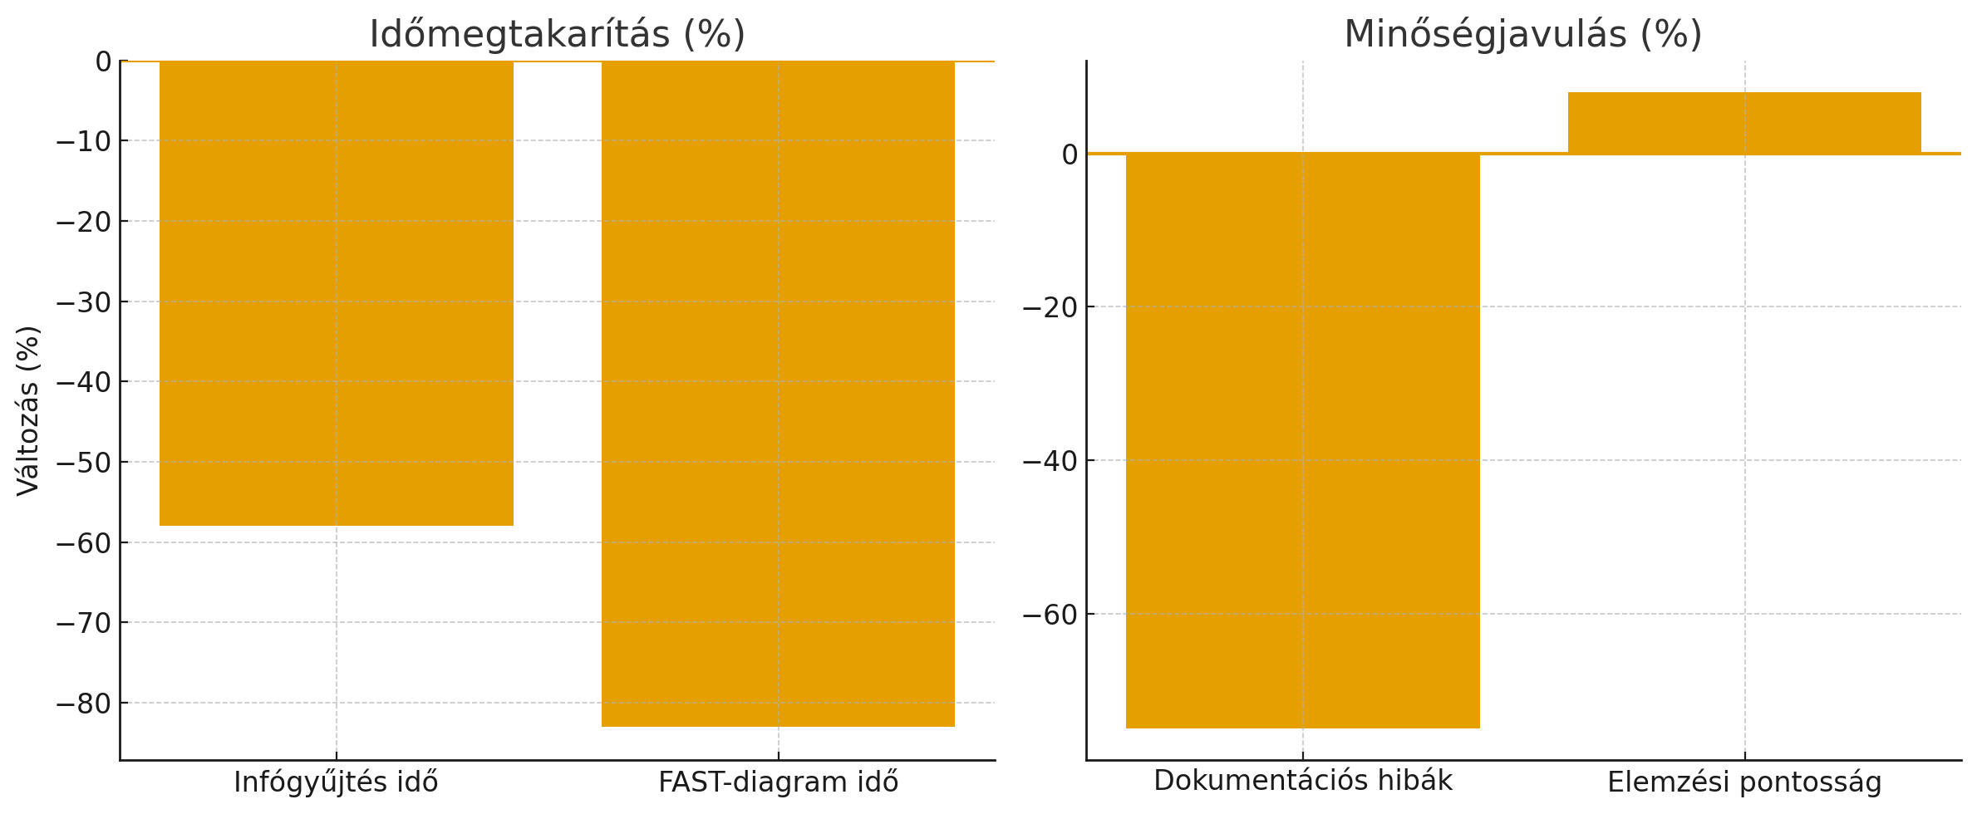
Eredmények a számok tükrében (ROI)
Konklúzió: A projekt ciklusideje a harmadára csökkent, miközben az adatok megbízhatósága nőtt.

Slide 18
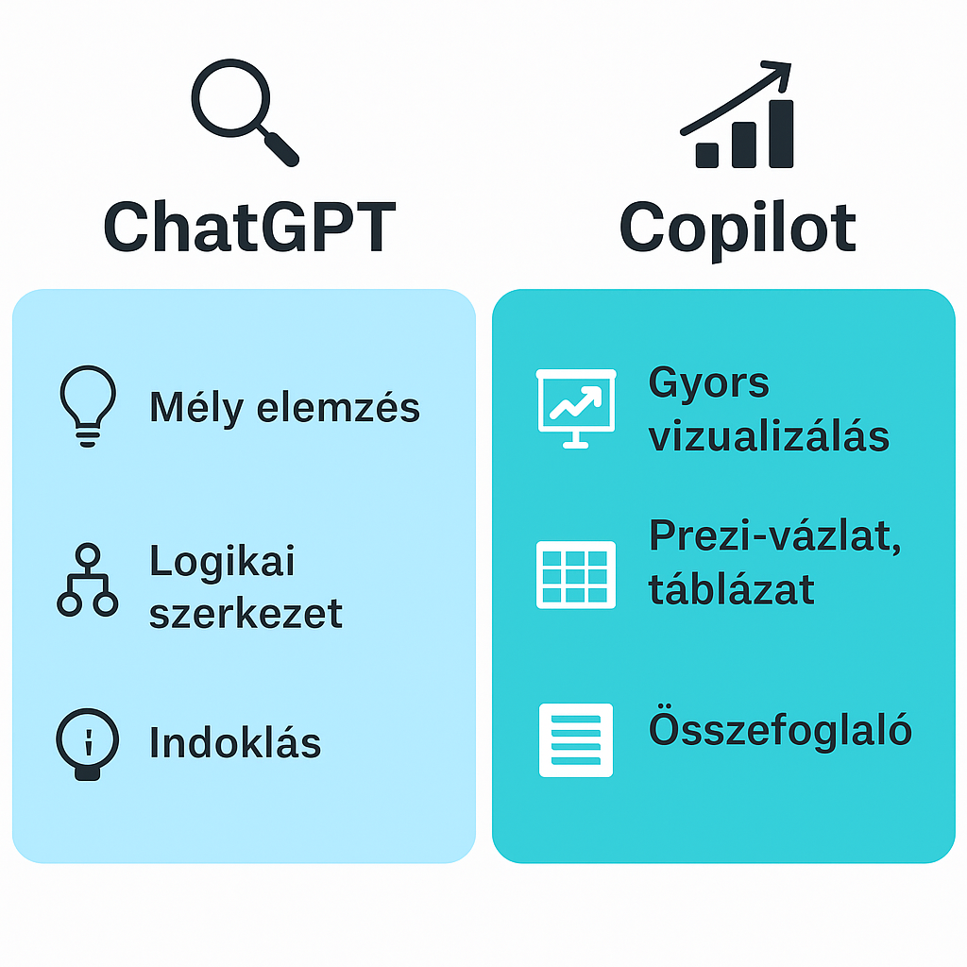
Stratégiai ajánlás – Melyik eszközt mikor?
Szinergia: A legjobb eredmény a két modell kombinált használatával érhető el

Slide 19
Az MI és az Ember szerepe (Végső konklúzió)
Cél: Szakmai szerep hangsúlyozása
Fő üzenet: Az MI optimalizál, de nem dönt helyettünk.
Az ember nélkülözhetetlen szerepe:
  Validáció
  Stratégia
Jövőkép: Az értékelemzés jövője a hibrid modell (Ember + MI), ahol az MI a "számítási motor", a mérnök pedig a "stratégiai irányító".

Slide 20
Köszönjük a figyelmet!
A prezentáció a "Értékelemzés módszertanának optimalizálása mesterséges intelligencia modellekkel" c. dokumentum alapján készült

